Slide 1
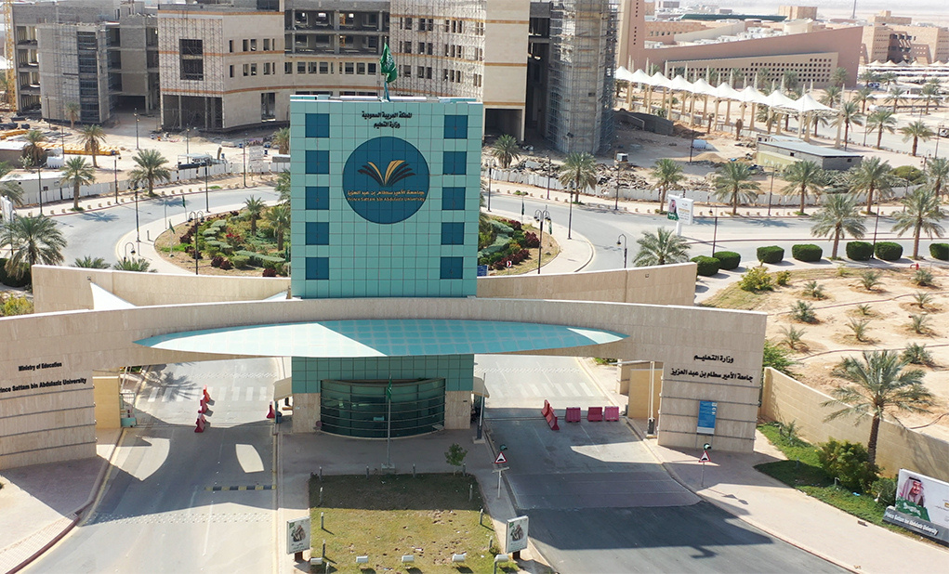










ندوة علمية SEMINAR
يسر لجنة الخريجين
بكلية الهندسة
مواعيد اللقاء
17 و 19 و 21 نوفمبر 2024
دعوتكم لحضور
ندوة علمية بعنوان
مواعيد اللقاء
15 و 17 و 19 جمادى الأول 1446
ه
الطلبة
تصميم التجارب – طريقة Taguchi
Design of Experiment – Taguchi Method
قسم الهندسة الميكانيكية
قاعة DS-11
12:00 - 01:00
ظهرا
د. كمال طويلب
Dr. Kamel Touileb
يقدمها :
0115888243
0507900460
للاستفسار يرجى التواصل على الأرقام التالية :

